Slide 1
Microsoft Word
Лекц №6

Slide 2
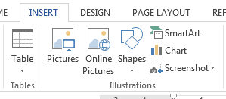
БАРИМТАНД ОБЬЕКТУУДЫГ ОРУУЛАХ
Баримтанд гадны эх үүсвэрээс зураг оруулах
Insert -> Illustrations -> Pictures командаар баримтанд гадны эх үүсвэр(зургийн аппарат, scanner гэх мэт)-ээс компьютерт оруулсан зургийг оруулна.

Slide 3
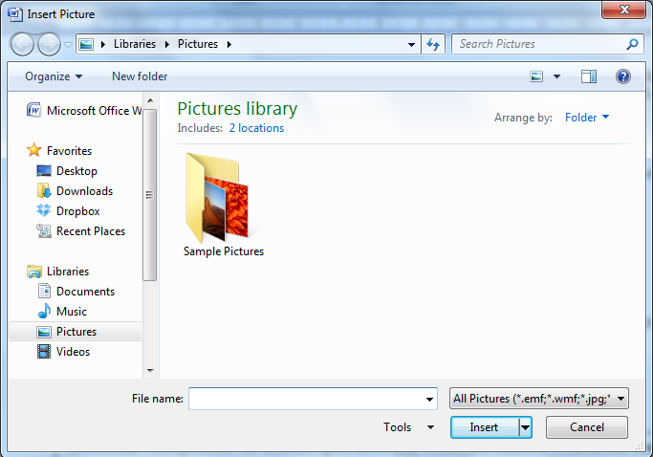
Picture командыг дарахад Insert Picture харилцах цонх гарч ирэх бөгөөд цонхонд зургийнхаа байрлаж байгаа хавтаснаас зургаа сонгож Insert товчийг дарж зургаа оруулж ирнэ.

Slide 4
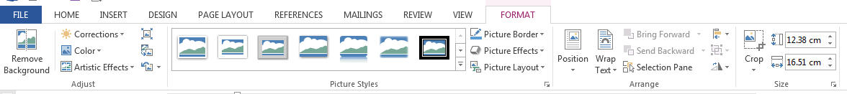
Зургаа сонгож оруулсны дараа зураг дээр курсор байрлаж байх үед цэсийн мөрөнд Format цэс нэмэгдэж гарна.
Format цэсэнд оруулж ирсэн зурганд хийх бүх тохируулгууд агуулагдана.

Slide 5
Format цэсний командууд
Format->Adjust->Remove Background – Зургаас сонгосон хэсгийг үлдээж дэвсгэр өнгө хэлбэртэй байгаа хэсгийг арилгана.
Format->Adjust->Corrections->Brightness/Contrast – Зургийн гэрэл, сүүдрийг ихэсгэж багасгана. Мөн зургийн өнгийн хар, цагааныг тохируулна.
Format ->Adjust->Color – Зургийг олон төрлийн өнгөтэй болгоно.
Format ->Adjust-> Artistic Effects – Зурганд олон төрлийн эффект оруулна.

Slide 6
Format цэсний командууд
Format->Picture Styles – Зургийн хүрээний хэлбэрийг өөрчилнө.
Format->Picture Styles->Picture Border – Зурганд хүрээ хийж, хүрээний өнгө, өргөний тохиргоог хийнэ.
Format->Arrange->Position – Зургийн баримтанд байрлах байрлалыг тодорхойлно.
Format->Arrange->Wrap Text – Зургийг баримтанд оруулж ирсний дараа зураг зөөгдөхгүй байх тохиолдолд энэ командаас тохирохыг сонгоно.
Format->Arrange->Rotate – Зургийг эргүүлнэ.
Format->Size->Crop – Зургийг хүссэн хэмжээгээр таслана.

Slide 7
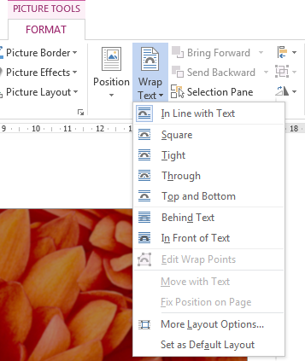
Format->Arrange->Wrap Text
Square - Баримтанд бичигдэж байгаа текст оруулсан зургийг тойрч тэгш өнцөгт хэлбэрээр бичигдэнэ.
Tight - Баримтанд бичигдэж байгаа текст оруулсан зураг руу орж бичигдэнэ.
Top and Bottom - Баримтанд бичигдэж байгаа текст оруулсан зургийг дээр доор бичигдэнэ.
Behind Text - Баримтанд бичигдэж байгаа текст оруулсан зургийн дээр бичигдэнэ.
In Front of Text - Баримтанд бичигдэж байгаа текст оруулсан зургийн цаана бичигдэнэ.

Slide 8
Баримтанд интернэтээс зураг оруулах
Insert -> Illustrations -> Online Pictures командаар баримтанд интернэтээс зураг оруулна.

Slide 9
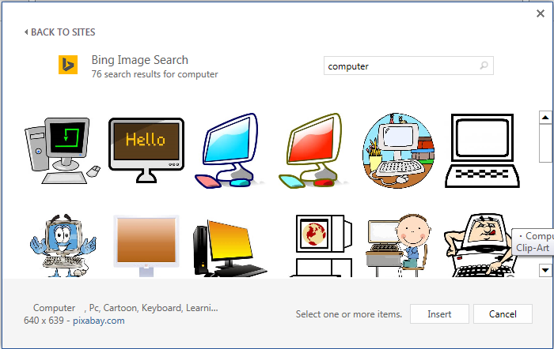
Insert -> Illustrations -> Online Pictures командыг дарахад Insert Pictures харилцах цонхны Search хэсэгт зургийг төлөөлж болох үгийг бичиж доор агуулагдах цонхонд гарч ирсэн зурган дээр хулганы 2 товшилтоор баримтанд зургийг оруулна.

Slide 10
Бэлэн зургийг оруулсны дараа цэсийн мөрөнд гарч ирэх Format цэс нь зураг оруулахад гарч ирсэн Format цэстэй ижил.

Slide 11
Баримтанд бэлэн дүрсүүдийг оруулах
Insert -> Illustrations -> Shapes командаар баримтанд төрөл бүрийн бэлэн дүрсүүдийг оруулна.

Slide 12
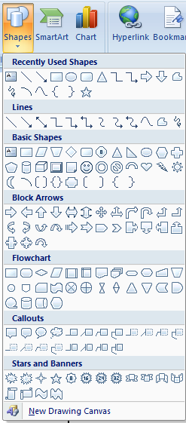
Shapes командтай ажиллах
Shapes командын доод талын сумыг дарахад төрөл бүрийн дүрсүүд агуулагдах бөгөөд дотроо ангилагдсан байдаг.
Бэлэн дүрсээ сонгоод өөрийн хүссэн хэмжээтэй зурж болно.
Бэлэн дүрсийг баримтанд оруулсны дараа цэсийн мөрөнд Format цэс нэмэгдэх бөгөөд энэ цэсэнд дүрсийн бүх тохиргоо хийгдэнэ.

Slide 13
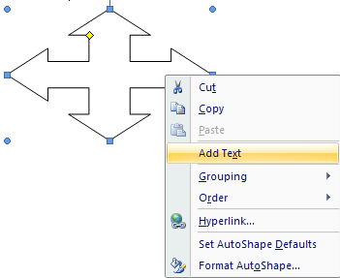
Баримтанд оруулсан бэлэн дүрс дотор текст бичихдээ оруулсан дүрс дээрээ хулганы баруун товч дарахад гарч ирэх шуурхай цэснээс Add text командыг дарна.

Slide 14
Format цэсний командууд
Format->Text->Text Direction – Дүрс доторх текстийн хэвтээ эсвэл босоо тэнхлэгийн дагуу байрлах байрлалыг тодорхойлно.
Text Direction
Text Direction

Slide 15
Format->Shape Styles – Бэлэн дүрсийн дүүргэлтийн өнгө, хүрээг бэлэн загвараас сонгоно.
Format->Shape Styles-> Shape Fill – Бэлэн дүрсийн дүүргэх өнгийг сонгоно.
Format->Shape Styles-> Shape Outline – Бэлэн дүрсийн хүрээний өнгө, өргөн, хэлбэрийг сонгоно.

Slide 16
Баримтанд диаграмм оруулах
Insert -> Illustrations -> SmartArt командаар баримтанд төрөл бүрийн бүтэцтэй диаграммыг оруулна.

Slide 17
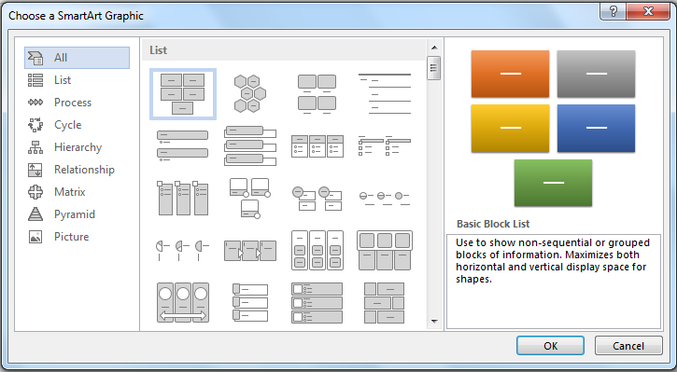
SmartArt командыг дарахад Choose a SmartArt Graphic харилцах цонх гарч ирэх бөгөөд цонхноос диаграммынхаа төрлийг сонгож өгнө.

Slide 18
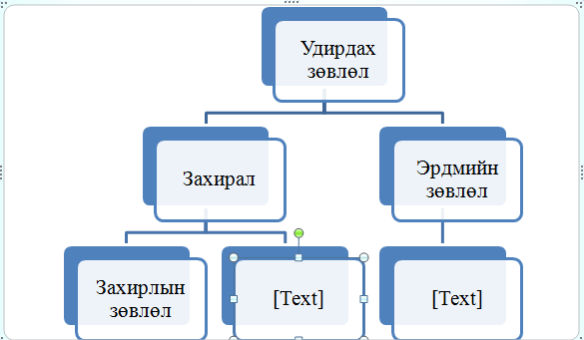
Диаграммын төрлийг сонгоод диаграммыг оруулахад цэсийн мөрөнд Design, Format цэсүүд нэмэгдэх бөгөөд эдгээр цэсүүдээс диаграммын бүх тохиргоог хийнэ.

Slide 19
Design цэсний командууд
Design->Create Graphic->Add Shape – Диаграммд дүрс нэмэх байрлалыг сонгож нэмнэ.
Design->Smart Art Styles – Диаграммын хэлбэрийг сонгоно. Жишээлбэл 3D гэх мэт.
Design->Smart Art Styles->Change Colors – Диаграммын өнгийг өөрчилнө.
Format цэсний командууд нь мөн адил диаграммтай ажиллана. Ихэнх тохиолдолд тексттэй ажилладаг командууд байна.

Slide 20
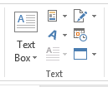
Баримтанд хүрээтэй текст оруулах
Insert -> Text -> Text Box командаар баримтанд дотор талын хэсэгт нь текст бичиж болохуйц хүрээг оруулна.

Slide 21
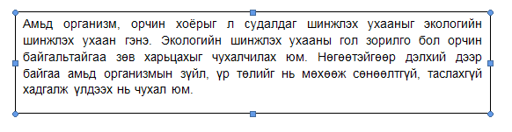
Text Box командыг дарснаар хүрээтэй текст оруулах бэлэн загвараас сонгож болохоос гадна Draw Text Box командаар өөрийн хүссэн хэмжээтэй хүрээтэй текстийг үүсгэх боломжтой.

Slide 22
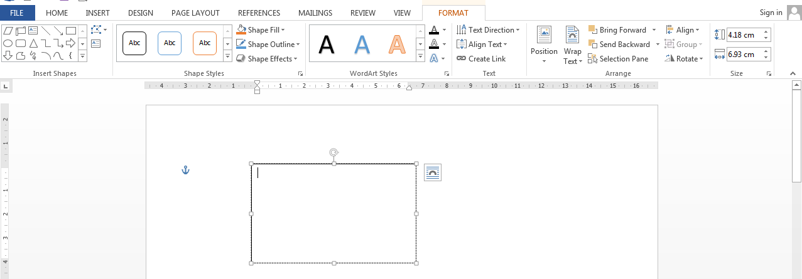
Хүрээтэй текст баримтанд оруулсны дараа хүрээтэй текст идэвхтэй байх үед цэсийн мөрөнд Format цэс нэмэгдэх бөгөөд энэ цэсэнд хүрээтэй текстэнд нэмэлт тохиргоог хийж өгдөг.

Slide 23
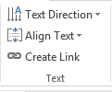
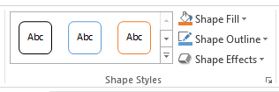
Format цэсний командууд:
Format->Text->Text Direction – хүрээтэй текстийн текстийн байрлалыг өөрчилнө.
Format->Shape Styles->Shape Fill – хүрээтэй текстийн дүүргэлтын өнгийг тодорхойлдог. Дүүргэлт нь хоосон байх тохиолдолд No Fill командыг сонгоно.
Format-> Shape Styles->Shape Outline – хүрээтэй текстийн хүрээний өнгийг тодорхойлно. Хүрээгүй болгох тохиолдолд No Outline командыг сонгоно.

Slide 24
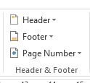
Баримтанд хуудасны дугаарлалт оруулах
Insert -> Header & Footer -> Page number командаар баримтанд хуудасны дугаарлалт оруулна.

Slide 25
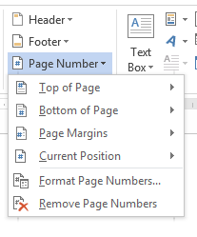
Page number командыг дарахад дэд командуудыг агуулсан харилцах цонх гарч ирнэ. Эдгээр дэд командуудын үүрэг:
Top of page - хуудасны дээд талын баруун, төв, зүүн хэсгийн алинд нь дугаарлалтаа хийхийг сонгож өгнө.
Bottom of page – хуудасны доод талын баруун, төв, зүүн хэсгийн алинд нь дугаарлалтаа хийхийг сонгож өгнө.
Current Position – яг одоо курсор байрлаж байгаа газар хуудасны дугаарлалтыг оруулна.
Remove Page Numbers – баримтанд оруулсан байгаа хуудасны дугаараа устгана.

Slide 26
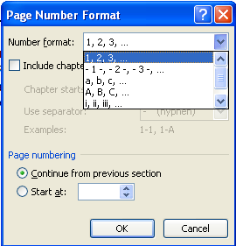
Page number->Format Page Numbers командыг дарахад Page Number Format харилцах цонх гарч ирдэг.
Number format – хуудасны дугаарлалтыг хийх хэлбэрийг сонгоно.
Continue from previous section – урьд нь дугаарлаж байсан дугаарлалтаа үргэлжлүүлж дугаарлах
Start at – хуудасны дугаарлалтыг хэдээс эхэлж дугаарлахаа зааж өгч болно.

Slide 27
Баримтанд толгой, хөлийн бичиглэл оруулах
Insert -> Header & Footer -> Header, Footer командаар баримтын толгой, хөлийн хэсэгт боловсруулж байгаа баримттайгаа уялдсан текстийг оруулна.

Slide 28
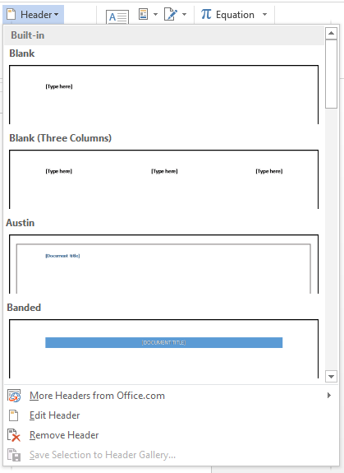
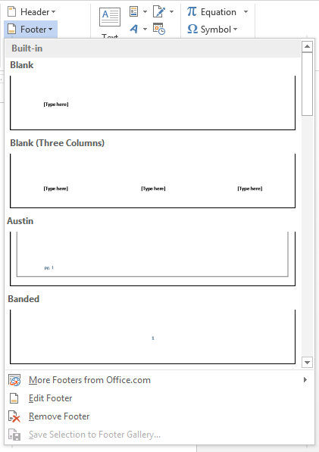
Header, Footer командыг дарахад толгой хөлийн бичиглэл оруулах бэлэн загвараас сонгох боломжтой болдог.

Slide 29
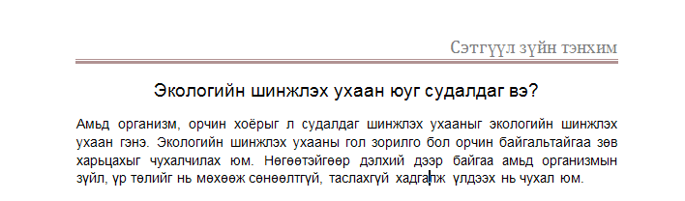
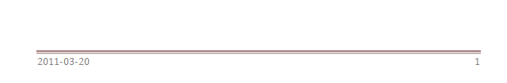

Slide 30
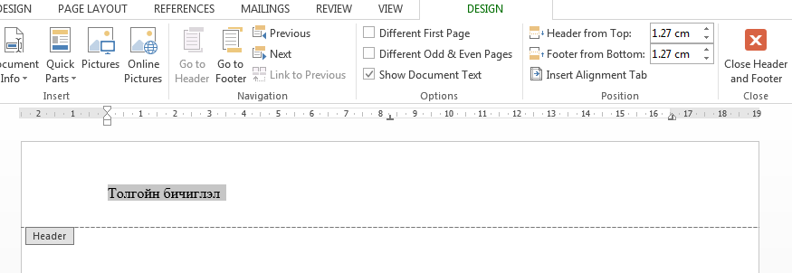
Хөл толгойн бичиглэлийг баримтанд оруулсны дараа цэсийн мөрөнд Design цэс нэмэгдэх бөгөөд энэ цэсэнд хөл, толгойн бичиглэлийн нэмэлт тохиргоог хийж өгдөг.

Slide 31
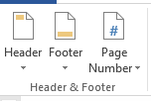
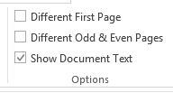
Design цэсний командууд:
Design->Header &Footer->Header, Footer -оруулсан байгаа хөл, толгойн бичиглэлийн загварыг солих болон засварлах
Design->Header &Footer->Page number -хөл, толгойн бичиглэл оруулах үед хуудасны дугаар оруулах
Design->Options->Different First Page – эхний хуудасны хөл, толгойн бичиглэл дараагийн бусад хуудасны хөл, толгойн бичиглэлээс өөр байх шаардлагатай үед энэ тохиргоог идэвхжүүлнэ.
Design->Options->Different Odd & Even Pages – тэгш, сондгой хуудасны хөл толгойн бичиглэл хоорондоо ялгаатай байх үед энэ тохиргоог идэвхжүүлнэ.

Slide 32
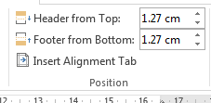

Design цэсний командууд:
Design->Postion->Header from Top -оруулсан байгаа толгойн бичиглэл цаасны дээд захаас хичнээн сантиметр зайд байрлахыг тодорхойлно.
Design->Postion->Footer from Bottom -оруулсан байгаа хөлийн бичиглэл цаасны доод захаас хичнээн сантиметр зайд байрлахыг тодорхойлно.
Design->Close->Close Header and Footer –Хөл, толгойн бичиглэлийн хэсгээс гарах команд

Slide 33
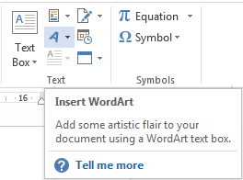
Баримтанд хэлбэртэй текст оруулах
Insert -> Text -> WordArt командыг хэрэв текстийн зарим нэг гарчиг тайлбар зэргийг илүү зохимжтой хийе гэвэл ашигладаг.

Slide 34
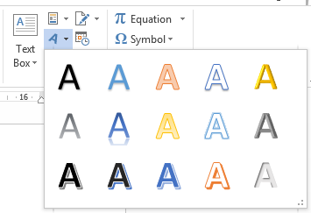

WordArt командыг дараад текстийн хэлбэрээ сонгоод дарахад хүрээтэй текст гарч ирэх бөгөөд энэ хүрээнд текстийг бичих үсгийн фонт, өндөр гэх мэт тохиргоог хийж бичнэ.

Slide 35
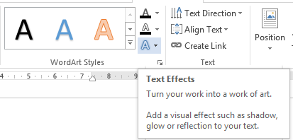
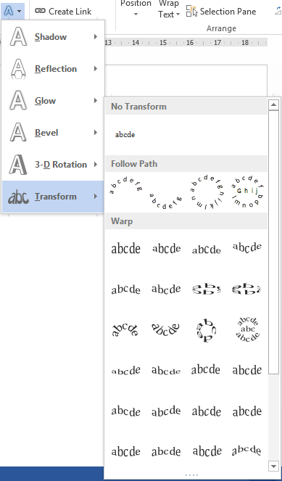
WordArt командаар текст оруулсны дараа цэсийн мөрөнд Format цэс нэмэгдэх бөгөөд хэлбэртэй текстийн бүх тохиргоог хийнэ.
Format->WordArt Styles–>Text Effects командаас текстийн хэлбэрийг өөрчилнө.

Slide 36
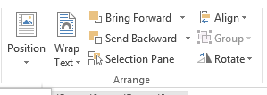
Хэлбэртэй текст зөөгдөхгүй бол Format->Arrange->Wrap Text командаас сонгоно.

Slide 37

Бид ихэнх тохиолдолд WordArt командаар “Бие даалт”, “Реферат” болон бусад бичиг баримтын нүүрний текстийг бичдэг.

Slide 38
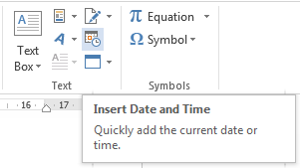
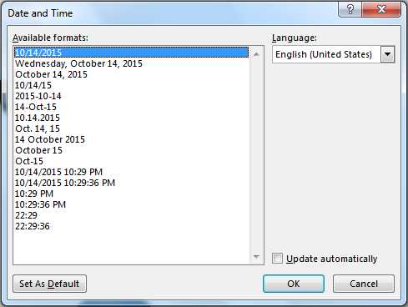
Insert -> Text -> Date & Time – баримтан дунд он сар болон цаг оруулна.
Date & Time командыг дарах Date and Time харилцах цонх гарч ирнэ. Энэ харилцах цонхонд цаг хугацааны хэлний сонголт болон форматыг сонгох боломжтой.

Slide 39
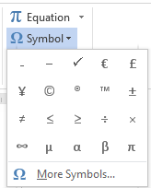
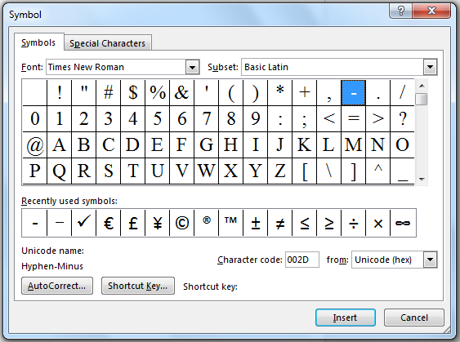
Insert -> Symbols ->Symbol – баримтанд компьютерийн гар дээр байдаггүй тусгай тэмдэгтүүд оруулна.
Symbol->More Symbols командыг дарахад гарч ирэх Symbols харилцах цонхноос оруулах тэмдэгтээ сонгоод Insert товчийг дарснаар баримтанд тусгай тэмдэгтүүд орно.

Slide 40
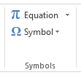
Insert -> Symbols ->Equation – баримтанд математикийн томъёо тодорхойлолтыг оруулна.

Slide 41
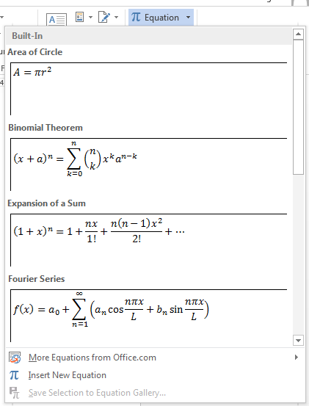
Equation командыг дарахад бэлэн томъёоноос оруулж болохоос гадна Insert New Equation командаар шинээр томъёог бичих боломжтой болдог.

Slide 42
Insert New Equation командыг дарахад Design цэс цэсийн мөрөнд гарч ирэх бөгөөд томъёо оруулах бүх тэмдэгтүүд байна.

Slide 43
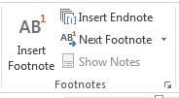
Онцгой үгийн тайлбар оруулах буюу ишлэл зүүлт хийх
References -> Footnotes -> Insert Footnote командаар баримтанд онцгой үгийн тайлбар буюу ишлэл зүүлтийг оруулна.

Slide 44
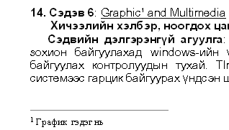

Slide 45
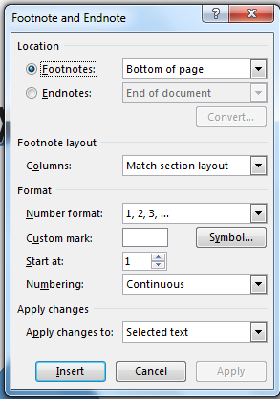
Footnotes хэрэгслийн мөрний задлах сумыг дарахад Footnote and Endnote харилцах цонх гарч ирнэ. Энэ цонхонд
Footnotes - тайлбарыг хуудасны дараа баримтын төгсгөлд, догол мөрний дараа гэх мэт өөр байрлалд бичих
Number Format - тэмдэглэсэн тэмдэгтийг тоо биш үсгээр эсвэл өөр тэмдэгтээр өгөхийг хүсвэл харилцах цонхонд байгаа symbol товчийг дарж тохируулах
Numbering->Continuous – ишлэл зүүлтийн дугаарлалтыг баримтын бүх хуудсанд дараалуулж дугаарлах
Numbering->Restart each page – ишлэл зүүлтийг баримтын хуудас болгонд шинээр дугаарлах

Slide 46

Баримтын текстэд тайлбар оруулах
Insert->Comments->Comment командаар баримтын текстэнд тайлбар оруулна.

Slide 47
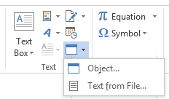
Баримтанд өөр баримтаас текст оруулах
Insert->Text->Object->Text from File командаар урьд нь боловсруулсан байгаа баримтаас одоо боловсруулж байгаа баримтандаа бэлэн текстийг оруулна.

Slide 48
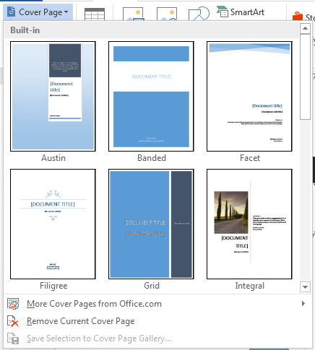
БАРИМТЫГ БОЛОВСРУУЛАХ БЭЛЭН ЗАГВАРТ ОРУУЛАХ
Insert->Pages->Cover page командаас баримтыг боловсруулж болох бэлэн загвараас сонгож болдог.

Slide 49

БАРИМТЫН ХУУДСЫГ ТАСЛАХ
Insert->Pages->Page Break – Курсор байгаа мөрөөр тухайн хуудсыг дуусгавар болгож шинэ хуудас эхлүүлнэ.

Slide 50
Нэмэлт мэдээлэл
Б. Мөнхчимэг, Л.Болор “КОМПЬЮТЕРИЙН МЭДЛЭГ” компьютерийн сурах бичиг номны 171-203 хуудаснаас дэлгэрүүлж уншина уу.

